Slide 1
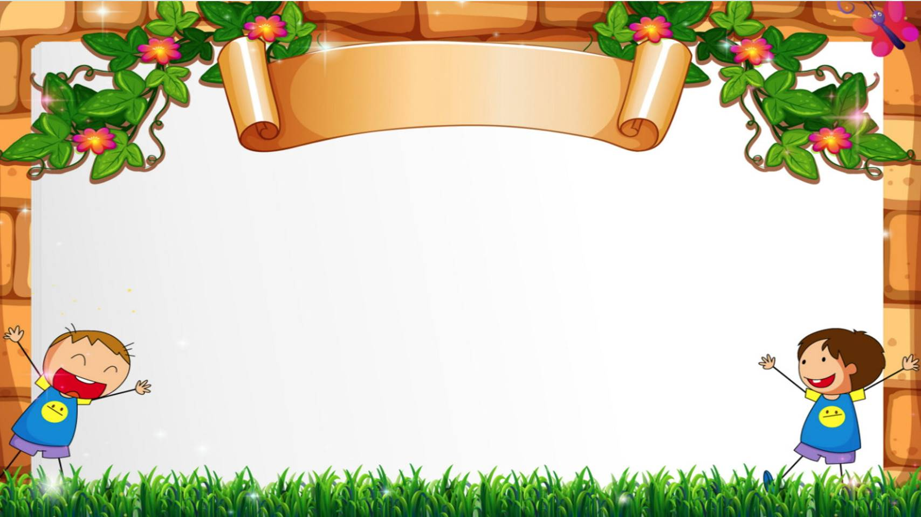
CHÀO MỪNG QUÝ THẦY CÔ
VỀ DỰ GIỜ THĂM LỚP
Môn Đạo đức - lớp 3
BÀI 4. HAM HỌC HỎI (T1)
Giáo viên: HOÀNG THỊ HẠNH

Slide 2

Bài hát nhắn nhủ chúng ta điều gì?
Bài hát nhắn nhủ chúng ta nên học hỏi, tìm hiểu nhiều hơn để khám phá những điều kì diệu, thú vị trong cuộc sống.

Slide 3

Thứ tư, ngày 16 tháng 11 năm 2022
Đạo đức
Bài 4. Ham học hỏi (Tiết 1)

Slide 4




KHÁM PHÁ

Slide 5
Thứ tư, ngày 16 tháng 11 năm 2022
Đạo đức
Bài 4. Ham học hỏi (Tiết 1)
Hoạt động 1: Tìm hiểu biểu hiện của ham học hỏi.

Slide 6
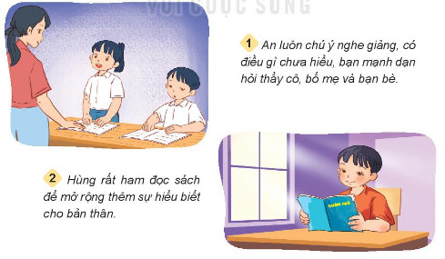
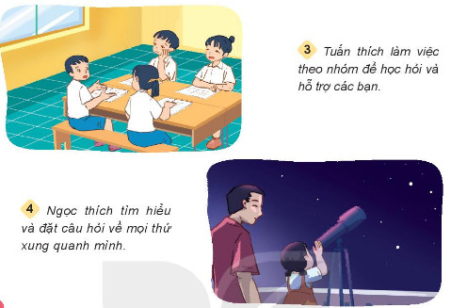
NHÓM 4 – 5’
Hãy nêu những biểu hiện của ham học hỏi qua các bức tranh.

Slide 7
+ Tranh 1: Sẵn sàng hỏi người khác về những điều mình chưa biết.
+ Tranh 2: Chăm chỉ đọc sách để mở rộng vốn hiểu biết của mình.
+ Tranh 3: Tích cực tham gia hoạt động nhóm để học hỏi từ bạn bè.
+ Tranh 4: Ham học hỏi và đặt câu hỏi về mọi thứ xung quanh mình.
? Em còn biết những biểu hiện nào khác của việc ham học hỏi?

Slide 8
Thứ tư, ngày 16 tháng 11 năm 2022
Đạo đức
Bài 4. Ham học hỏi (Tiết 1)
1. Hoạt động 1: Tìm hiểu biểu hiện của ham học hỏi.
Kết luận: Các biểu hiện của ham học hỏi là:
Mạnh dạn không sợ xấu hổ, không ngại hỏi những điều mình chưa biết.
Chăm đọc sách, đọc báo, tích cực tham gia hoạt động nhóm.
Đi học đều, chú ý nghe giảng, thích tìm hiểu thế giới xung quanh,...

Slide 9
Thứ tư, ngày 16 tháng 11 năm 2022
Đạo đức
Bài 4. Ham học hỏi (Tiết 1)
1. Hoạt động 1: Tìm hiểu biểu hiện của ham học hỏi.
2. Hoạt động 2: Tìm hiểu lợi ích của ham học hỏi

Slide 10
CẬU HỌC TRÒ NGHÈO HAM HỌC HỎI
Vào đời vua Trần Thái Tông, có một gia đình nghèo sinh được một cậu con trai, đặt tên là Nguyễn Hiền. Vì nhà nghèo nên cậu phải bỏ học giữa chừng.
Ban ngày, đi chăn trâu, dù mưa gió thế nào, cậu cũng đứng ngoài lớp nghe giảng. Tối đến, cậu đợi bạn học thuộc bài mới mượn vở về học. Mỗi lần có kì thi ở trường, cậu làm bài vào lá chuối khô và nhờ bạn xin thầy chấm hộ.
Thế rồi vua mở khoa thi. Cậu bé nghèo ngày nào đỗ Trạng nguyên. Ông Trạng khi ấy mới 13 tuổi. Đó là Trạng nguyên trẻ nhất của nước Nam ta.
(Theo Trinh Đường, Tiếng Việt 4. Tập một, NXB Giáo dục, 2000, tr.104)

Slide 11
CẬU HỌC TRÒ NGHÈO HAM HỌC HỎI
Vào đời vua Trần Thái Tông, có một gia đình nghèo sinh được một cậu con trai, đặt tên là Nguyễn Hiền. Vì nhà nghèo nên cậu phải bỏ học giữa chừng.
Ban ngày, đi chăn trâu, dù mưa gió thế nào, cậu cũng đứng ngoài lớp nghe giảng. Tối đến, cậu đợi bạn học thuộc bài mới mượn sách về học. Mỗi lần có kì thi ở trường, cậu làm bài vào lá chuối khô và nhờ bạn xin thầy chấm hộ.
Thế rồi vua mở khoa thi. Cậu bé nghèo ngày nào đỗ Trạng nguyên. Ông Trạng khi ấy mới 13 tuổi. Đó là Trạng nguyên trẻ nhất của nước Nam ta.
(Theo Trinh Đường, Tiếng Việt 4. Tập một, NXB Giáo dục, 2000, tr.104)
+ Câu chuyện xảy ra khi nào ?
Câu chuyện xảy ra vào đời vua Trần Thái Tông
+ Cậu học trò nghèo ham học đó là ai ?
Cậu học trò nghèo ham học hỏi đó là Nguyễn Hiền

Slide 12
+ Tinh thần ham học hỏi của cậu bé Nguyễn Hiền được thể hiện như thế nào ?
CẬU HỌC TRÒ NGHÈO HAM HỌC HỎI
Vào đời vua Trần Thái Tông, có một gia đình nghèo sinh được một cậu con trai, đặt tên là Nguyễn Hiền. Vì nhà nghèo nên cậu phải bỏ học giữa chừng.
Ban ngày, đi chăn trâu, dù mưa gió thế nào, cậu cũng đứng ngoài lớp nghe giảng. Tối đến, cậu đợi bạn học thuộc bài mới mượn vở về học. Mỗi lần có kì thi ở trường, cậu làm bài vào lá chuối khô và nhờ bạn xin thầy chấm hộ.
Thế rồi vua mở khoa thi. Cậu bé nghèo ngày nào đỗ Trạng nguyên. Ông Trạng khi ấy mới 13 tuổi. Đó là Trạng nguyên trẻ nhất của nước Nam ta.
(Theo Trinh Đường, Tiếng Việt 4. Tập một, NXB Giáo dục, 2000, tr.104)
Tinh thần ham học hỏi của cậu bé Nguyễn Hiền được thể hiện qua việc: Ban ngày khi đi chăn trâu dù mưa gió thế nào cậu cũng đứng ngoài lớp nghe giảng nhờ. Tối đến đợi bạn học xong bài cậu mượn vở về học, làm bài thi vào lá chuối khô, nhờ thầy chấm hộ
+ Việc Nguyễn Hiền ham hỏi có ích lợi gì ?
Cậu đã đỗ Trạng nguyên khi mới 13 tuổi

Slide 13
Thứ tư, ngày 16 tháng 11 năm 2022
Đạo đức
Bài 4. Ham học hỏi (Tiết 1)
1. Hoạt động 1: Tìm hiểu biểu hiện của ham học hỏi.
2. Hoạt động 2: Tìm hiểu lợi ích của ham học hỏi
+ Qua câu chuyện trên em thấy việc ham học hỏi có ích lợi gì ? (TL2’)
Kết luận: Ích lợi của việc ham học hỏi là:
Ham học hỏi sẽ giúp chúng ta mở mang kiến thức, mau tiến bộ và đạt được kết quả cao trong học tập.

Slide 14

Hỏi đáp theo cặp
Bạn đã có những biểu hiện nào của việc ham học hỏi ?

Slide 15
Vận dụng

Slide 16
Thứ tư, ngày 16 tháng 11 năm 2022
Đạo đức
Bài 4. HAM HỌC HỎI (T1)
Em hãy chia sẻ với cả lớp về biểu hiện ham học hỏi của mình trong cuộc sống hàng ngày?

Slide 17
Thứ tư, ngày 16 tháng 11 năm 2022
Đạo đức
Bài 4. HAM HỌC HỎI (T1)
Qua giờ học hôm nay em rút ra được điều gì cho bản thân mình?

Slide 18
Thứ tư, ngày 16 tháng 11 năm 2022
Đạo đức
Bài 4. HAM HỌC HỎI (T1)
Muốn biết phải hỏi
Muốn giỏi phải học
(Tục ngữ)

Slide 19

XIN CHÂN THÀNH CẢM ƠN
QUÝ THẦY CÔ GIÁO VÀ CÁC EM

